Slide 1
PMT-2509 - Metalurgia Extrativa dos Metais Não-Ferrosos TÓPICOS
Prof. Dr. Thomaz Augusto Guisard Restivo

Slide 2
TÓPICOS
“Classificação” de Entalpias
Aquecimento
Reação exo/ endotérmica – sistemas adiabáticos/ Le Chatelier
Transformação : exo/endo
Energia livre – equações
Sinal de ΔG e ΔH e espontaneidade
- Diagramas de Ellinghan e estabilidade de óxidos
Prof. Dr. Thomaz Augusto Guisard Restivo

Slide 3
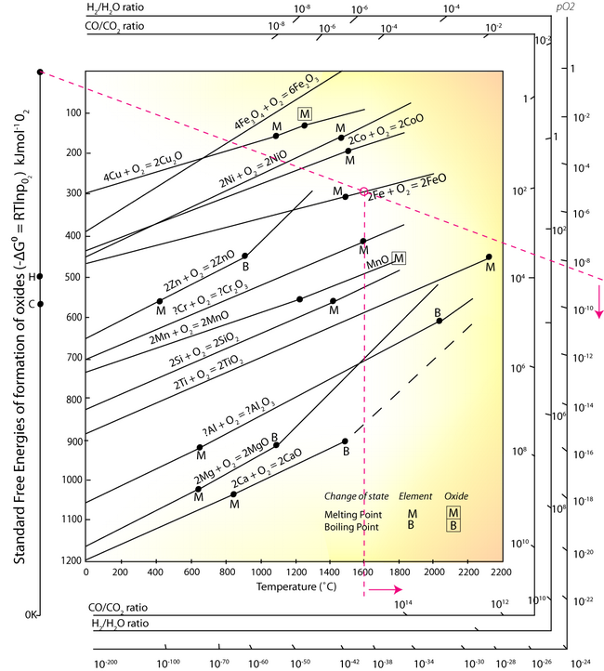
TÓPICOS
Diagrama de Ellinghan
ΔG°_{formação} x T
ΔG° = ΔH° - T ΔS°
Coef angular = - ΔS°
Coef. Linear = ΔH°
Importante:
ΔG° fica menos$⊖$ com ↑ T
Pois é exotérmica
Prof. Dr. Thomaz Augusto Guisard Restivo

Slide 4
ATIVIDADES
Estudar o Cap. III do Kubaschewski e explicar o significado físico e orígens dos valores de Cp dos compostos e elementos;
estimar Cp de: Cl2, F2, H2O, Fe, Al, U, Al2O3, MgO, Nb2O5, SiC e comparar com valores tabelados @ 25°C; como varia Cp com T?
Formular explicações para eventuais divergências
2. Deduzir $\frac{d(\frac{∆G°}{T})}{d(\frac{1}{T})}=∆H°$ e $\frac{d(lnKeq)}{d(\frac{1}{T})}=−\frac{∆H°}{R}$ a partir das equações de ΔG
Prof. Dr. Thomaz Augusto Guisard Restivo

